Slide 1
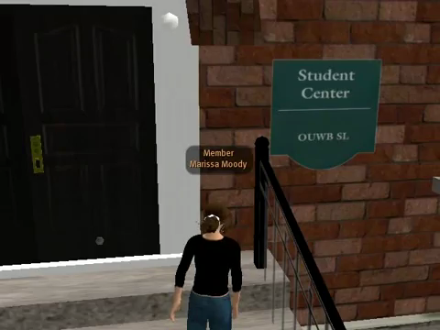
Qué vamos a hacer hoy?
Marissa,
enter the
Student Center
Generación de
lenguaje natural
HOY
Determinación
del contenido
Realización sintáctica
Elaboración
de la oración

Slide 2


Qué vamos a hacer hoy?
Introducción a los entornos virtuales
Determinación del contenido
  Introducción a planning, planning vs búsqueda
  Representación de un problema de planning
  El algoritmo de graphplan
  Búsqueda en el espacio de estados y heurísticas
  Determinación del contenido como planning

Slide 3
Qué es planning?
Planning es la tarea de inferir una secuencia de acciones que, al ser ejercutada en un determinado estado del mundo, llegara a una meta
Planning es una tarea de inferencia
Nosotros la usaremos para determinación del contenido de GLN en entornos virtuales
Pero tiene otras aplicaciones ...

Slide 4

Aplicaciones de planning
Decidir las acciones de una linea de producción
Decidir los movimientos de un ascensor
Decidir el movimiento de papel dentro de una fotocopiadora
Decidir las acciones de
un robot
(como el Mars Rovers)

Slide 5
Definiendo un problema de planning
El primer ingrediente es un sistema de transición de estados (STE)
Un STE es un modelo formal del entorno virtual (o real) para el que queremos inferir planes
Un STE se define como una tupla Σ = (S, A, γ)
  S es un conjunto de estados
  A es un conjunto de acciones
  γ:S × A → 2^{S} es una función de transición de estados

Slide 6
Definiendo un problema de planning
Un problema de planning es una tupla P = (Σ,s0,Sg) donde:
  Σ es un STE
  si ∈ S es un estado inicial
  Sg C S es la meta
Un plan es una secuencia de acciones a1, a2, . . ., ak tal que:
  La secuencia de estados si, s1, . . . ,sk satisfies s1 ∈ γ(si,a1), s2 ∈ γ(s1,a2), . . . , sk ∈ γ(sk-1,ak),
  sk ∈ Sg

Slide 7
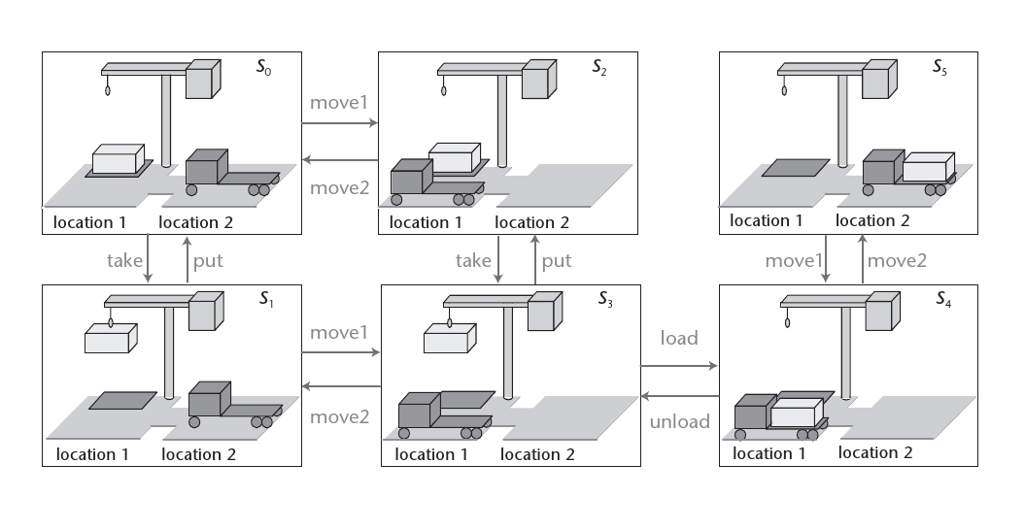
Ejemplo de un problema de planning
Un sistema de transición de estados puede representarse como un grafo dirigido

Slide 8
Ejemplo de un problema de planning
Estado inicial
Meta
El estado inicial y la meta son nodos en el grafo

Slide 9
Ejemplo de un problema de planning
Estado inicial
Meta
Un plan es un camino del estado inicial a la meta

Slide 10
Ejemplo de un problema de planning
Estado inicial
Meta
Un plan es un camino del estado inicial a la meta

Slide 11
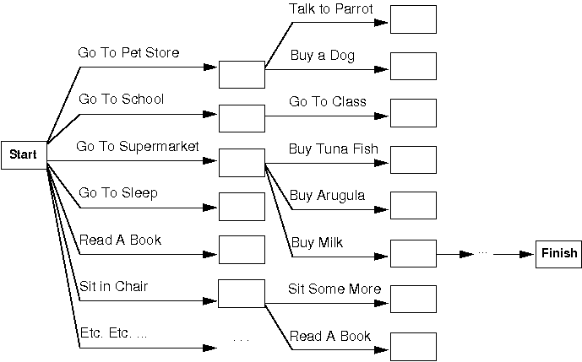
Pero planning es búsqueda!
Si, los problemas simples de planning se pueden resolver como búsqueda pero …

Slide 12

Búsqueda ciega
La meta es vista como una caja negra por los metodos ciegos de búsqueda:
  Depth-first search
  Breath-first search
  Etc.
En búsqueda ciega no sabemos:
  cuán lejos estamos de la meta ni
  cómo distinguir acciones relevantes

Slide 13
Qué vamos a hacer hoy?
Introducción a los entornos virtuales
Determinación del contenido
  Introducción a planning, planning vs búsqueda
  Representación de un problema de planning
  El algoritmo de graphplan
  Búsqueda en el espacio de estados y heurísticas
  Determinación del contenido como planning

Slide 14
Deseos para una representación
Necesitamos una representación tal que los algoritmos puedan aprovechar la estructura del problema examinando:
  Las transiciones posibles
  La estructura de la meta
Necesitamos un lenguaje que sea
  Lo suficientemente expresivo como para describir una variedad de problemas
  Pero restringido tal que existan algoritmos eficientes

Slide 15
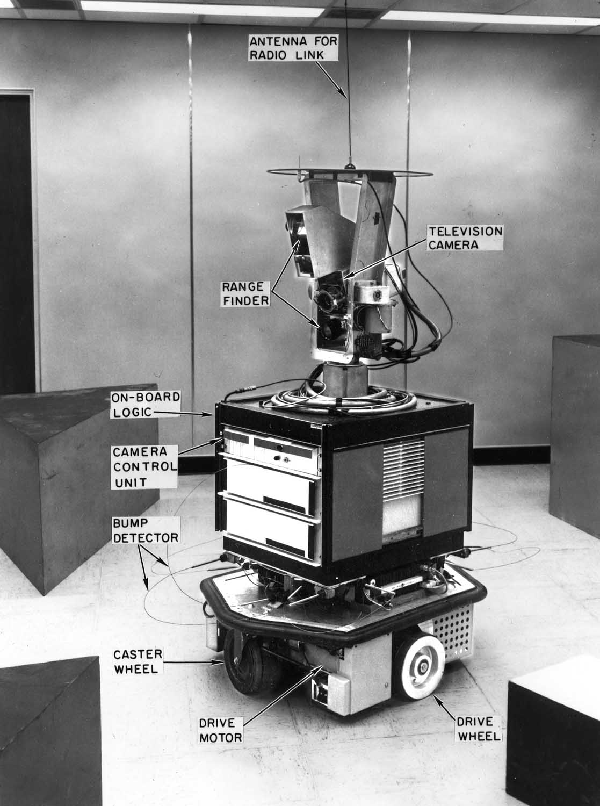
STRIPS: Introducción
Stanford Research Institute Problem Solver
Lenguaje más usado para planning
Actions are modeled as structured ways of modifying the world
Simple pero expresivo

Slide 16
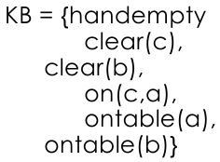
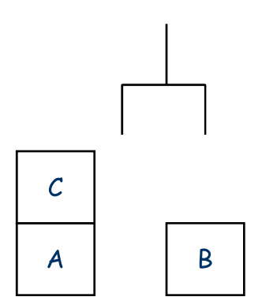
STRIPS: Sintaxis de estados
El estado es como un conjunto de literales positivos de lógica de primer orden
No hay literales negativos porque se usa CWA
Los literales no pueden tener funciones ni variables:
  clear(f(c))
  on(X,Y)

Slide 17
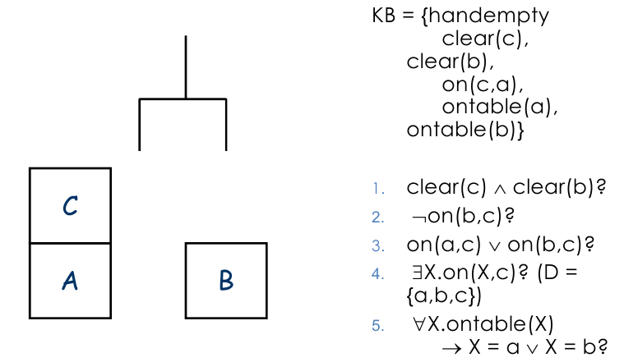
STRIPS: Semántica de los estados
You can think of a STRIPS state as a database or a first order model.

Slide 18
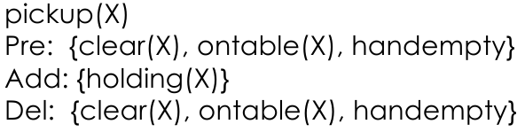
STRIPS: Sintaxis de las acciones
STRIPS representa acciones usando un nombre y 3 listas:
  Precondiciones
  Efectos a agregar
  Efectos a borrar
pickup(X) es llamado un operador STRIPS, un operador contiene variables
Cada instanciación de un operador, e.g., pickup(a) resulta en una acción específica

Slide 19
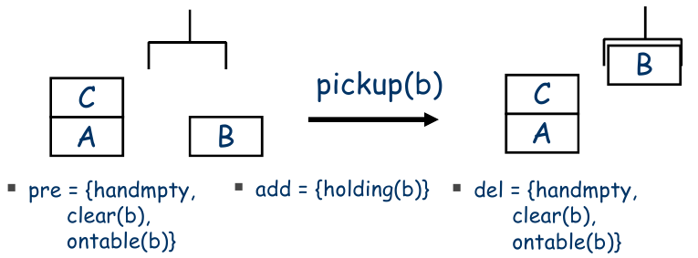
STRIPS: Semántica de la acciones
{handmpty
clear(c),
clear(b),
on(c,a),
ontable(a),
ontable(b)}

Slide 20
STRIPS: Semántica de la acciones
{handmpty
clear(c),
clear(b),
on(c,a),
ontable(a),
ontable(b)}

Slide 21
STRIPS: Semántica de la acciones
{handmpty
clear(c),
clear(b),
on(c,a),
ontable(a),
ontable(b)}
{handmpty
clear(c),
clear(b),
on(c,a),
ontable(a),
ontable(b)
holding(b)}

Slide 22
STRIPS: Semántica de la acciones
{handmpty
clear(c),
clear(b),
on(c,a),
ontable(a),
ontable(b)}
{handmpty
clear(c),
clear(b),
on(c,a),
ontable(a),
ontable(b)
holding(b)}
{
clear(c),
on(c,a),
ontable(a),
holding(b)}

Slide 23
STRIPS: Semántica de las acciones
Para que una acción STRIPS sea aplicable a un estado todas sus precondiciones deben ser verdaderas en el estado
Esto se puede hacer simplemente evaluando pertenencia ya que sólo tenemos átomos en la lista de precondiciones.
Si la acción es aplicable, el nuevo estado es generado:
  eliminando todos los literales en la lista Del
  agregando todos los literales en la lista Add

Slide 24
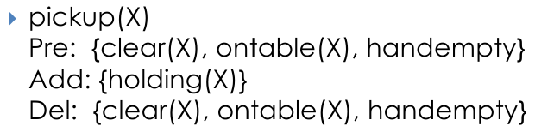
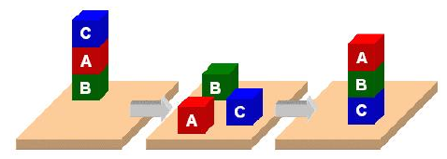
STRIPS: El mundo de bloques
?
?

Slide 25
STRIPS: El mundo de bloques
?
pickup
??

Slide 26
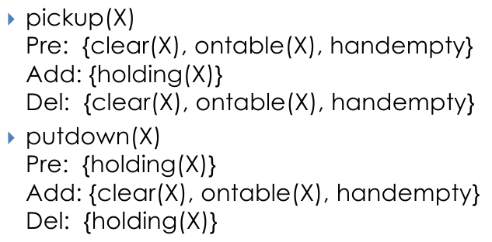
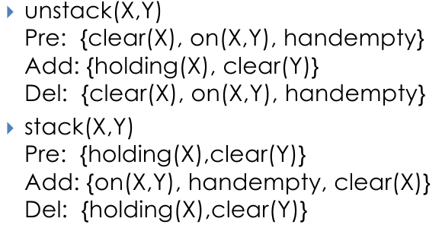
STRIPS: El mundo de bloques
?
pickup
??

Slide 27
STRIPS: El mundo de bloques
unstack
putdown
pickup
stack

Slide 28
STRIPS: El mundo de bloques
Porqué tantas
acciones?
unstack
putdown
pickup
stack

Slide 29
STRIPS: El mundo de bloques
Porqué tantas
acciones?
unstack
putdown
pickup
stack

Slide 30
Extendiendo STRIPS: ADL
Como STRIPS no tiene efectos condicionales, se debe especificar una acción para cada condición
ADL extiende STRIPS con:
  Efectos condicionales
  Soporte sintáctico para igualdad/desigualdad
  Soporte de tipos (X: Red)
  Fórmulas arbitrarias en las precondiciones
Pocos planners implementan ADL completo

Slide 31
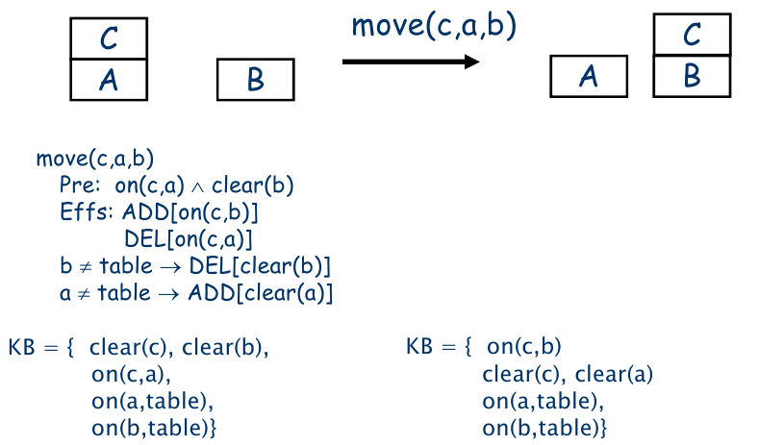
ADL: Semántica de las acciones

Slide 32
Qué vamos a hacer hoy?
Introducción a los entornos virtuales
Determinación del contenido
  Introducción a planning, planning vs búsqueda
  Representación de un problema de planning
  El algoritmo de GraphPlan
  Búsqueda en el espacio de estados y heurísticas
  Determinación del contenido como planning

Slide 33
GraphPlan: Introducción
El algoritmo opera en 2 fases:
Construir un grafo de planning que codifique las interacciones entre acciones
Usar el grafo de planning para restringir la búsqueda de un plan válido
  Si un plan existe, es un subgrafo del grafo de planning
Un grafo de planning puede construirse tiempo polinomial
El algoritmo de búsqueda es completo y termina, pero es PSPACE-Complete

Slide 34
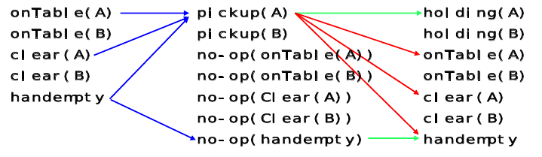

Graphplan: Construir el grafo
2 tipos de nodos (organizados en niveles):
  Literales: P
  Acciones: A
3 tipos de arcos:
  Precondition: P -> A
  Add: A -> P
  Delete: A -> P
Los niveles de literales y acciones se alternan
Los niveles de acción incluyen acciones cuyas precondiciones se satisfacen en los niveles previous mas acciones no-op
P₁ A₁ P₂…

Slide 35
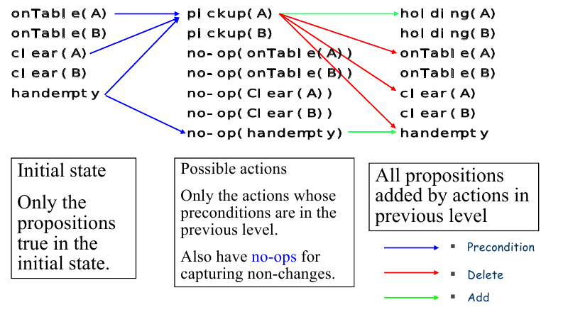
Graphplan: construir el grafo
Estado inicial:
Sólo las propocisiones verdaderas en el estado inicial
Acciones posibles:
Sólo las acciones cuyas precondiciones están en el nivel anterior
También tenemos noops para capturar lo que no cambia
Todas las proposiciones
agregadas por las acciones del nivel anterior

Slide 36
Graphplan: Construir el grafo
Nivel P₁: todos los literales del estado inicial
Agregar una acción A_{i} is todas sus precondiciones estan en el nivel P_{i}
Agregar una proposición en el nivel P_{i} si es el efecto de alguna acción A_{i-1} (incluyendo no-ops)
Mantener un conjunto de relationes mutex para indicar proposiciones y acciones incompatibless

Slide 37
Graphplan: Construir mutex
Dos acciones o literales son mutex (mutualmente excluyentes) en algun nivel si no pueden suceder juntas en ese nivel
Dos acciones son mutex si:
  Una borra las precondiciones o los efectos add de la otra
  Dos de sus precondiciones son mutex
Dos proposiciones son mutex si:
  Todas las acciones que agregan una son mutex con todas las acciones que agregan la otra

Slide 38
Mutual Exclusion relations
Inconsistent
Effects
Interference
(prec-effect)
Competing
Needs
Inconsistent
Support

Slide 39
Dinner Date example
Initial Conditions: (and (garbage) (cleanHands) (quiet))
Goal: (and (dinner) (present) (not (garbage))
Actions:
  Cook :precondition (cleanHands)
  :effect (dinner)
  Wrap :precondition (quiet)
  :effect (present)
  Carry :precondition
  :effect (and (not (garbage)) (not (cleanHands))
  Dolly :precondition
  :effect (and (not (garbage)) (not (quiet)))

Slide 40
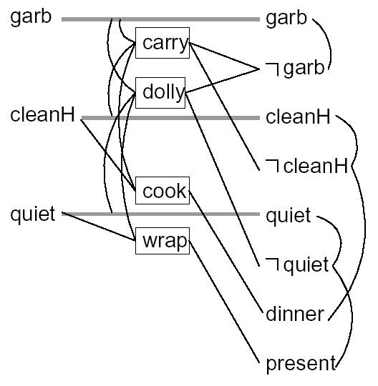
Dinner Date example

Slide 41
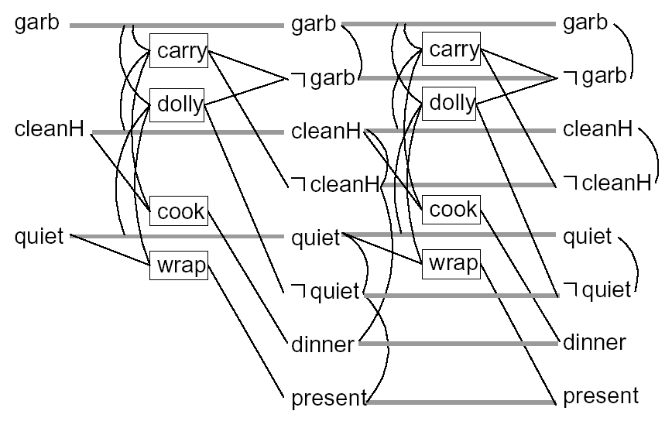
Dinner Date example

Slide 42
Observation 1
p
¬q
¬r
p
q
¬q
¬r
p
q
¬q
r
¬r
p
q
¬q
r
¬r
A
A
A
B
B
Propositions monotonically increase
(always carried forward by no-ops)

Slide 43
Observation 2
p
¬q
¬r
p
q
¬q
¬r
p
q
¬q
r
¬r
p
q
¬q
r
¬r
A
A
A
B
B
Actions monotonically increase

Slide 44
Observation 3
p
q
r
…
p
q
r
…
p
q
r
…
A
Proposition mutex relationships monotonically decrease

Slide 45
Observation 4
A
A
A
p
q
…
p
q
r
s
…
p
q
r
s
…
p
q
r
s
…
B
B
B
C
C
C
Action mutex relationships monotonically decrease

Slide 46
Observation 5
Planning Graph ‘levels off’.
After some time k all levels are identical
Because it’s a finite space, the set of literals never decreases and mutexes don’t reappear.

Slide 47
Valid plan
A valid plan is a planning graph where:
Actions at the same level don’t interfere
Each action’s preconditions are made true by the plan
Goals are satisfied

Slide 48
GraphPlan algorithm
Grow the planning graph (PG) until all goals are reachable and not mutex. (If PG levels off first, fail)
Search the PG for a valid plan
If non found, add a level to the PG and try again

Slide 49
Searching for a solution plan
Backward chain on the planning graph
Achieve goals level by level
At level k, pick a subset of non-mutex actions to achieve current goals. Their preconditions become the goals for k-1 level.
Build goal subset by picking each goal and choosing an action to add. Use one already selected if possible. Do forward checking on remaining goals (backtrack if can’t pick non-mutex action)

Slide 50
Plan Graph Search
If goals are present & non-mutex:
  Choose action to achieve each goal
  Add preconditions to next goal set

Slide 51
Termination for unsolvable problems
Graphplan records (memoizes) sets of unsolvable goals:
  U(i,t) = unsolvable goals at level i after stage t.
More efficient: early backtracking
Also provides necessary and sufficient conditions for termination:
  Assume plan graph levels off at level n, stage t > n
  If U(n, t-1) = U(n, t) then we know we’re in a loop and can terminate safely.

Slide 52
Dinner Date example
Initial Conditions: (and (garbage) (cleanHands) (quiet))
Goal: (and (dinner) (present) (not (garbage))
Actions:
  Cook :precondition (cleanHands)
  :effect (dinner)
  Wrap :precondition (quiet)
  :effect (present)
  Carry :precondition
  :effect (and (not (garbage)) (not (cleanHands))
  Dolly :precondition
  :effect (and (not (garbage)) (not (quiet)))

Slide 53
Dinner Date example

Slide 54
Dinner Date example

Slide 55
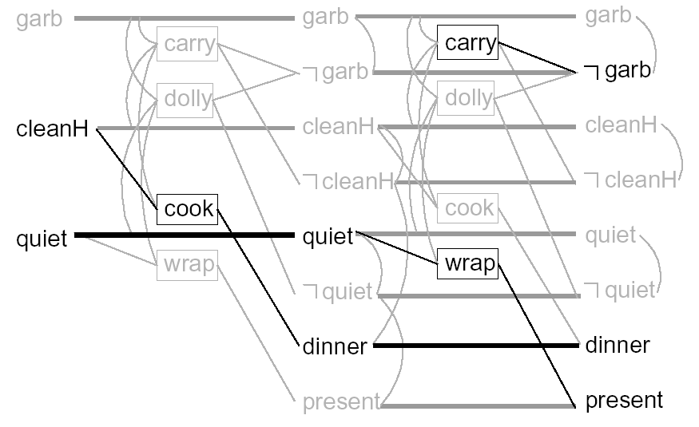
Dinner Date example

Slide 56
Plan Graph creation is Polynomial
Theorem 1:
The size of the t-level PG and the time to create it are polynomial in
  t = number of levels
  n = number of objects
  m = number of operators
  p = propositions in the initial state
Max nodes proposition level: O(p+mln^{k})
Max nodes action level: O(mn^{k})
k = largest number of action parameters, constant!

Slide 57
Qué vamos a hacer hoy?
Introducción a los entornos virtuales
Determinación del contenido
  Introducción a planning, planning vs búsqueda
  Representación de un problema de planning
  El algoritmo de graphplan
  Búsqueda en el espacio de estados y heurísticas
  Determinación del contenido como planning

Slide 58
What are different granularities?
Two pieces of discourse have different granularity if:
  both convey the same content, that is, both intend to achieve the same goal
  but one makes explicit certain communicative acts that are tacit acts in the other
Granularity switching can be used as a means for aggregation.

Slide 59
GIVE as a granularity case study
I'll show you next 5 different granularities at which a GIVE NLG system may instruct and monitor execution:
  No acts are tacit (example-server)
  Some move acts are tacit (Alex's system)
  Most move acts are tacit (Marilisa's system)
  All move acts are tacit
  All move and push acts are tacit

Slide 60
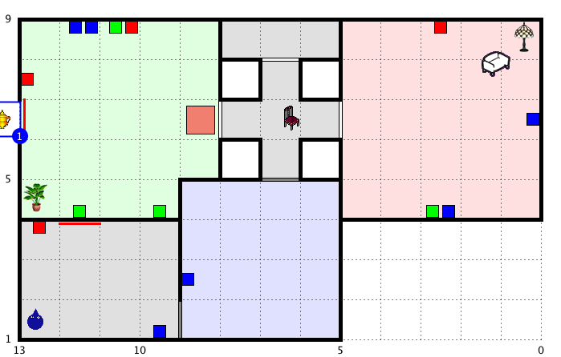
Setting the basic act unit
reg_left-room-2
reg_left-room-3
12
13
14
11
10
15
9
8
7
6
reg_room-1
1
2
3
4
5
reg_dt1_room-1
64 basic acts to the goal
reg_tutorial-room
reg_bt1_tutorial-room
reg_bt1_dt1_tutorial-room

Slide 61
1) Example system granularity
12
13
14
11
10
15
9
8
7
6
1
2
3
4
5
64 instructions to the goal

Slide 62
2) Alex's system granularity
14
11
10
15
9
16
8
7
6
1
2
3
4
5
Make some move communicative acts tacit

Slide 63
2) Alex's system granularity
6
7
5
8
4
3
1
2
~25 steps to the goal

Slide 64
3) Marilisa's system granularity
6
7
5
8
4
3
1
2
Make most move acts tacit

Slide 65
3) Marilisa's system granularity
5
4
3
1
2
~15 steps to the goal

Slide 66
4) “Only push and take” granularity
3
1
2
10 steps to the goal

Slide 67
5) “Only take” granularity
1
1 step to the goal !

Slide 68
The granularity hierarchy
All moves and pushes tacit
Level L5
Take trophy
All moves tacit
L4
Push b1
...
Push bn
Take trophy
Marilisa
L3
Goto room
Push b1
...
Goto room
Push bn
Take trophy
Alex
L2
Exit room
Go through
doorway
Push b1
...
Exit room
Go through
doorway
Push b3
Take trophy
Plan
L1
Move
Push b1
...
Push b3
Move
Move
Move
Move
Move
Move
Move
Move
Take trophy

Slide 69
Effects of granularity
All moves and pushes tacit
Level L5
Take trophy
Less
Instructions
And more
User
initiative
More
Control
On plan
divergences
All moves tacit
L4
Push b1
...
Push bn
Take trophy
Marilisa
L3
Goto room
Push b1
...
Goto room
Push bn
Take trophy
Alex
L2
Exit room
Go through
doorway
Push b1
...
Exit room
Go through
doorway
Push b3
Take trophy
Plan
L1
Move
Push b1
...
Push b3
Move
Move
Move
Move
Move
Move
Move
Move
Take trophy

Slide 70
1) Example system granularity
NLG: Look around until you see a blue thing. Then go towards it.
User: [goes really close to the button]
NLG: Excellent! Press the button.
User: [walks backwards a bit to center the button]
NLG: Wait. That's not what I wanted you to do. [replan] Go to the button.
User: [presses the button]
NLG: Wait. That's not what I wanted you to do. [replan] Go to the door.
Every time the user gets out of the level 1 plan the system re-plans, the execution monitoring is very constrained

Slide 71
2) Alex's system granularity
NLG: Push the blue button. Yeah! This one!
User: [goes really close to the button]
User: [walks backwards a bit to center the button]
User: [presses the button]
NLG: Perfect! Exit the room by going forward.
User: [goes through the door]
NLG: Push the button. Yeah! This one!
User: [presses the button]
NLG: Exit the room through the doorway behind you.
User: [goes back to the tutorial room]
NLG: No, no, Wait. [replan] Go through the doorway in front of you.
No replanning when the user gets out of the plan in level 1
The system replans if the player goes through a wrong door
that is, when the player gets out of the plan at level 2

Slide 72
3) Marilisa's system granularity
NLG: To open the door push the blue button on your right.
User: [presses the button]
NLG: Great! This was the right button. Look for the blue room.
User: [goes through the door]
NLG: Great! To open the door press the blue button on your left.
User: [presses the button]
NLG: Great! This was the right button. Look for the room with the lamp.
User: [goes back to the tutorial room]
NLG: [says nothing until the user gets to the room with the lamp]
The system does not replan even if the player gets into the wrong room.
The system replans if the user presses the wrong button, that is, when the system gets out of the plan in level 3

Slide 73
Effects of granularity
All moves and pushes tacit
Level L5
Take trophy
Less
Instructions
And more
User
initiative
More
Control
On plan
divergences
All moves tacit
L4
Push b1
...
Push bn
Take trophy
Marilisa
L3
Goto room
Push b1
...
Goto room
Push bn
Take trophy
Alex
L2
Exit room
Go through
doorway
Push b1
...
Exit room
Go through
doorway
Push b3
Take trophy
Plan
L1
Move
Push b1
...
Push b3
Move
Move
Move
Move
Move
Move
Move
Move
Take trophy

Slide 74
Going down, gaining control
The three implemented systems instruct and monitor the execution at the same granularity
But a system could generate instructions at a level Li and monitor at level Li-1
If the system detects problems at Li-1 it can offer clarification offers or switch its instruction policy to a lower level in the hierarchy

Slide 75
Sample clarification offers
L3 -> L2
  NLG: We have to press the button that dis-activates the alarm
  User: [goes to the green room]
  NLG: It's in the red room
L2 -> L1
  NLG: Return to the room with the lamp
  User: [goes through the wrong door]
  NLG: It's not this way. Go back.

Slide 76
Going up, gaining user initiative
Going up relates to the common ground that NLG system and user have.
We would need to store the common ground inside GIVE as done in Frolog.
Then at each action in the hierarchy we could verify if there is a plan that achieves the goal of the action using the common ground as initial state.

Slide 77
When to go down/up the hierarchy?
Proposal:
Down: When the player does a wrong action in a lower plan
Up: When there is “enough common ground” with the player (Frolog for generation)
Other ideas?
At decision points → how to identify them (see Madrid)
When it's taking “too long” to perform the action correctly
The instruction is “too heavy cognitively” (e.g. too long)
When there is “hesitation”
When the player requests it

